Slide 1
স্বাগতম

Slide 2
পরিচিতি
নামঃমোহাম্মদ শাহজাহান মোল্লা
পদবীঃসহকারি শিক্ষক
বিদ্যালয়ের নামঃবড়াব্দা শাহ সপ্রাবি

Slide 3
পাঠ পরিচিতি
বিষয়ঃবাংলা
শ্রেনিঃপ্রথম
পাঠঃবর্ণ শিখি
পাঠ্যাংশঃঅ,আ
সময়ঃ৪০মিনিট
তারিখঃ ০৯/০৩/২০২০

Slide 4
শিখন ফল
অ এবং আ বর্ন দিয়ে তৈরি শব্দ থেকে অ এবং আ বর্ন চিনতে পারবে।
এক
দুই
অ এবং আ বর্ন দিয়ে গঠিত শব্দ গুলো শুনে শুনে বলতে পারবে।

Slide 5
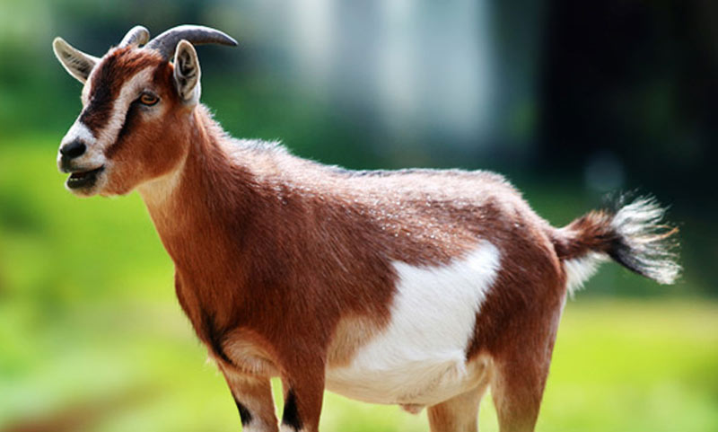
অজ আসে
অলি ওড়ে

Slide 6
অ
অজ আসে

Slide 7
অ
অলি ওড়ে

Slide 8
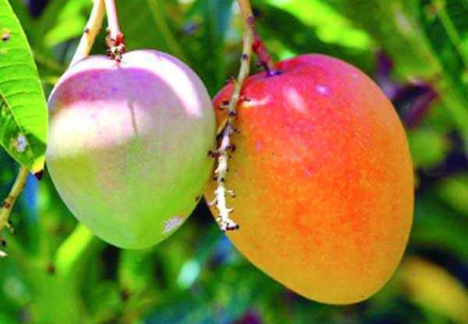
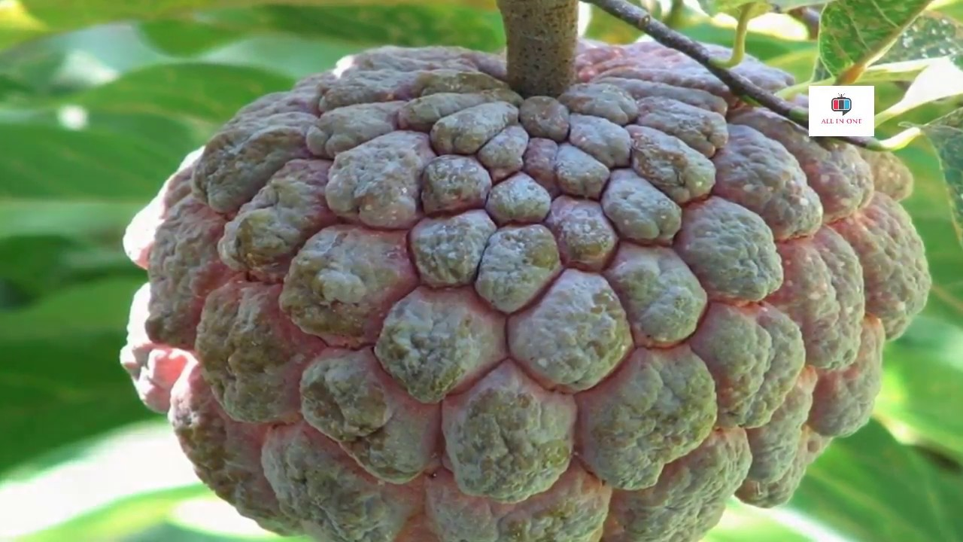
আতা খাই
আম পাই

Slide 9
আ
আম পাই

Slide 10
আ
আতা পাই

Slide 11
অজ
এটা কিসের ছবি ?

Slide 12
অলি
এটা কিসের ছবি ?

Slide 13
আম
এটা কিসের ছবি ?

Slide 14
আতা
এটা কিসের ছবি ?

Slide 15
অ
অ
অজ
অলি
অ

Slide 16
আম
আ
আতা
আ

Slide 17
অলি
অজ

Slide 18
আতা
আম

Slide 19
অ
অজগর
আ
আকাশ

Slide 20
ধন্যবাদ

